Slide 1

3주차 완전탐색 / 백트래킹 / 누적합

Slide 2
과제 발표

Slide 3
완전 탐색 (Brute – Force)

Slide 4
완전탐색 - 개념
브루트 포스
모든 경우의 수를 다 체크해서 다 찾는 방법

Slide 5
완전탐색 - 개념
브루트 포스
모든 경우의 수를 다 체크해서 다 찾는 방법
직관적이고 이해하기 쉬운 풀이.
문제의 결괏값을 얻는 가장 확실하며 기초적인 방법.

Slide 6
완전탐색 - 개념
구현만 가능하다면 대부분의 문제에 대한 해를 낼 수 있음.
단, 문제의 입력 범위에 따라 실행 시간이 비례하는 정도가 큼.
즉, 어떤 경우에 사용할 수 있는지에 대한 판단 필요.
대부분의 문제의 해를 구할 수 있지만, 연산의 효율성이 매우 떨어짐

Slide 7
완전탐색 - 예시
100만 자리의 정수형 비밀번호를 찾으려고 한다면?(시간제한 X)
(100만자리 인 것과 정수형 인 것 외 다른 그 어떤 조건도 존재하지 않음)
- 생각해보세요

Slide 8
완전탐색 - 예시
1자리 부터 100만 자리까지 0~9까지 넣어보며 탐색 가능
-> 10^100만 번 연산에 구할 수 있음.
-> 비현실적으로 느리지만 어쨌든 구할 수는 있음
Notes:
실제로 보안 분야에서 암호를 다 넣어보는 브루트포스 공격이 유효한 경우가 많고,
이를 방어하는 메커니즘은 이런 비효율적인 연산을 유도해서 연산의 비용이 실제 보호하고 있는 정보의 비용보다 높도록 한다
흘려들으면 됩니다

Slide 9
완전탐색 - 종류
지금까지 앞에서 설명한 건 브루트포스
-> 완전탐색 != 브루트포스
다른 종류
순열 – 서로 다른 N개를 일렬로 나열하는 경우의 수 O(N!)
백트래킹 – 모든 경우의 수를 가능한 후보군에서 가지를 치는 방식
DFS/BFS – 그래프에서 모든 경우를 탐색한 경우
비트마스킹 – 이전에 체크한 여부를 비트로 변환하여 검사

Slide 10
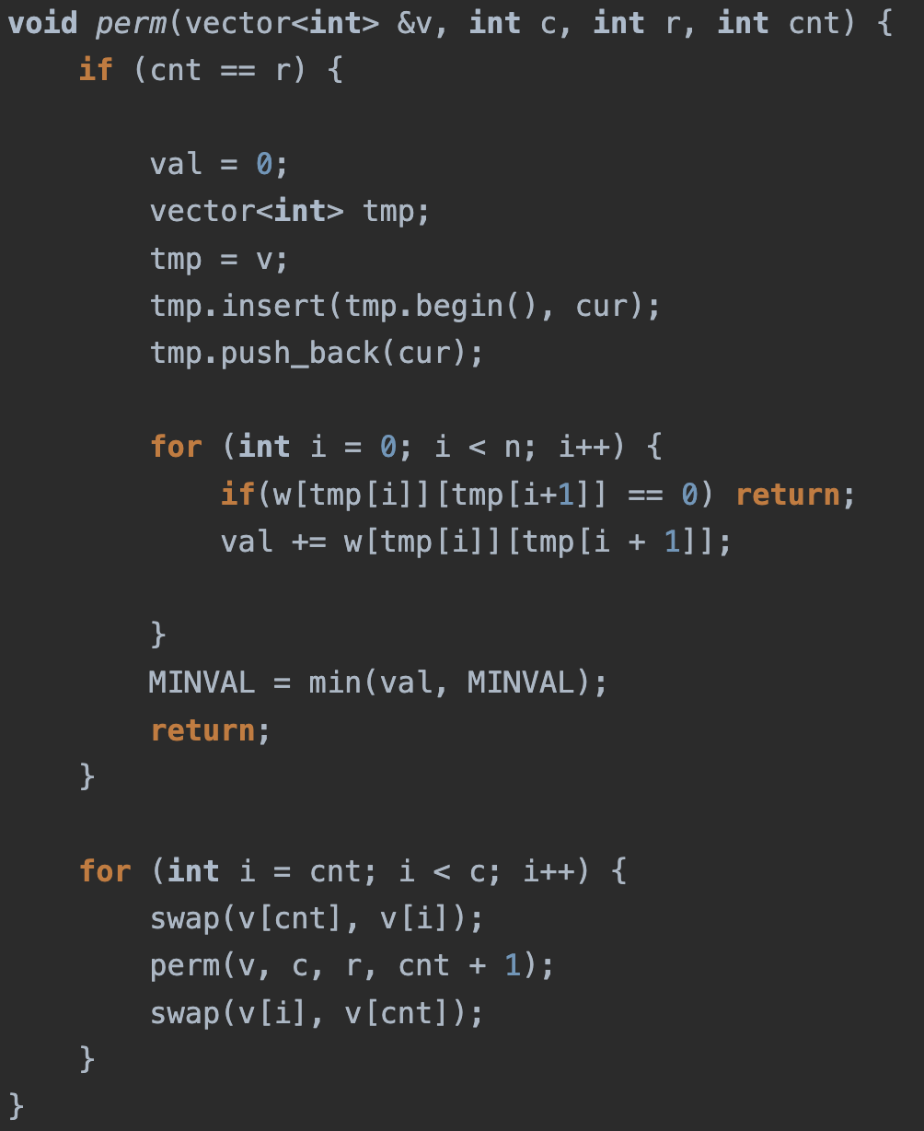
완전탐색 - 스킬
순열
내가 정점에 방문하는 순서에 따라 답이 달라질 때
방문하는 모든 순서의 경우의 수를
완전탐색 하는 것
Notes:
순열을 구성하는 원소를 바꿔가며, r개로 이루어진 순열이 완성되면 해당 순열이 문제 정답의 조건에 맞는지 확인하는 코드

Slide 11
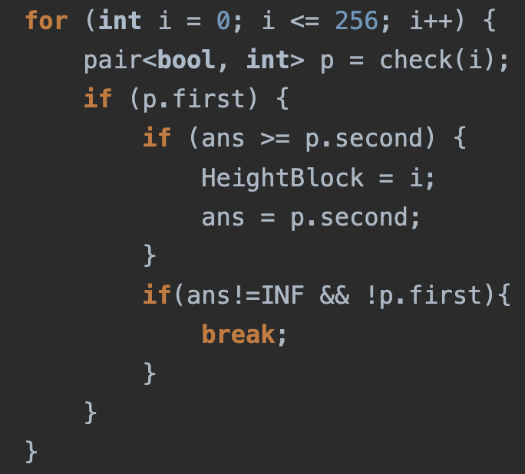
완전탐색 - 스킬
매개변수 탐색
N부터 M 범위에서
주어진 조건을 만족하는
최대, 혹은 최소값을 찾아야 할 때
N부터 M 사이의 모든 범위를 완전탐색
Notes:
0부터 256까지 i를 올려가며 조건에 맞는지 체크하는 코드

Slide 12
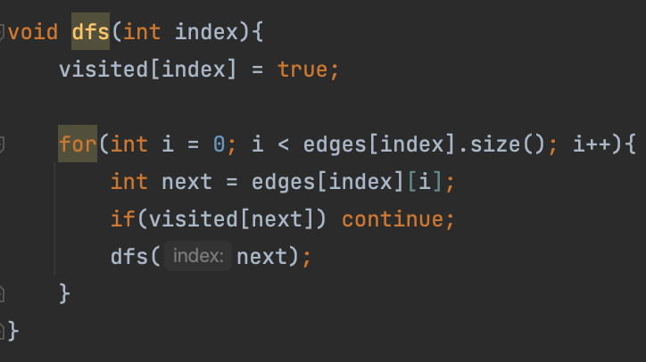
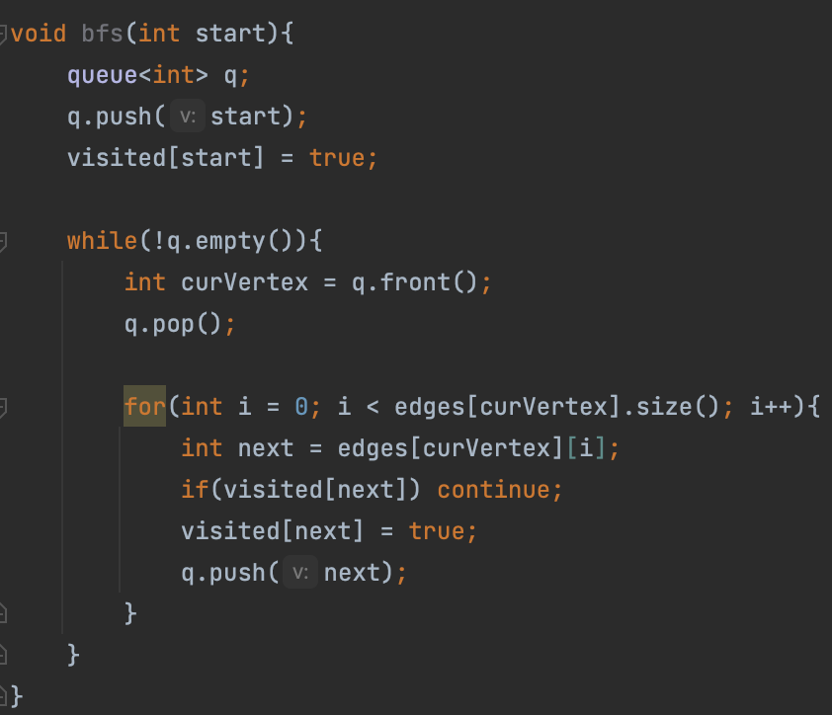
완전탐색 - 스킬
DFS/BFS
그래프 내 모든 정점을
깊이 기반 / 너비 기반 의 두가지 방식으로
완전 탐색하는 것

Slide 13
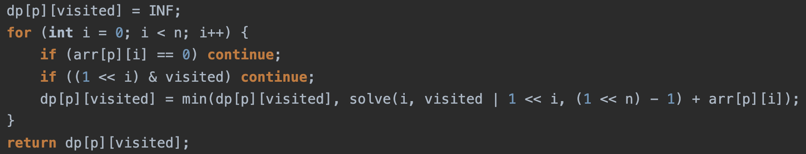
완전탐색 - 스킬
비트마스킹
정수형 하나를 bit 단위로 생각해서 0, 1로 이루어진 n비트로 생각하면 n 개의 정점에 대한 처리 상태를 표현할 수 있음.
Notes:
어렵다 수업하기도 복잡한게 비트 연산자를 먼저 설명해야 하고 이해하기 쉽지 않음
따라서 이번 주차에는 다루지 않고 나중에 수요조사를 해서 수업할지 말지 결정

Slide 14
재귀
Notes:
재귀 어렵다 익숙하지 않으면 어떤 순서로 코드가 진행될지 알 수 없다
하지만 알아야 한다
나중에 배울 오늘 다루는 주제인 완전탐색에서 재귀를 사용하는 경우가 많고
나중에 dp나 좀 어려운 dfs로 들어가면 재귀를 모르면 풀 수 없는 문제가 대부분이다
실제로 저번 썸코때도 재귀를 어려워하던 사람이 많아서
알고리즘 유형은 아니지만 재귀 테크닉을 수업하려고 한다

Slide 15
재귀 - 개념
자기 자신을 호출하는 함수!
왜 사용하나요?
같은 것을 구현하는 반복문 코드보다 보통 짧음
비슷한 하위 작업으로 반복되는 작업에 용이
알고리즘 유형은 아니고 구현 전략에 가까움

Slide 16
재귀 - 조건
1. 기저 사례(base case)
-> 더 이상 쪼개지지 않는 작업에 대해 재귀 탈출 조건 필요(무한 루프 방지)
2. 매개 변수(Parameter)
-> 상태 관리에 필요한 변수들을 매개변수에 담을지, 전역 변수로 사용할지에 대한 판단 필요
3. 반환값(Return Value)
-> void를 사용하거나, int, string 등을 반환하게하는 등 상황에 맞는 선언 필요

Slide 17
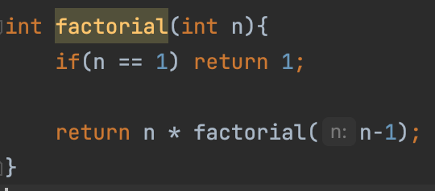
재귀 – 예시(팩토리얼)

Slide 18
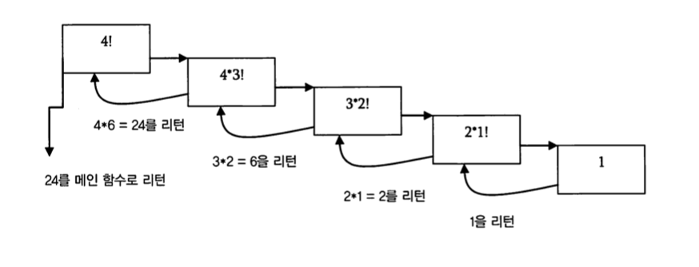
재귀 - 동작

Slide 19
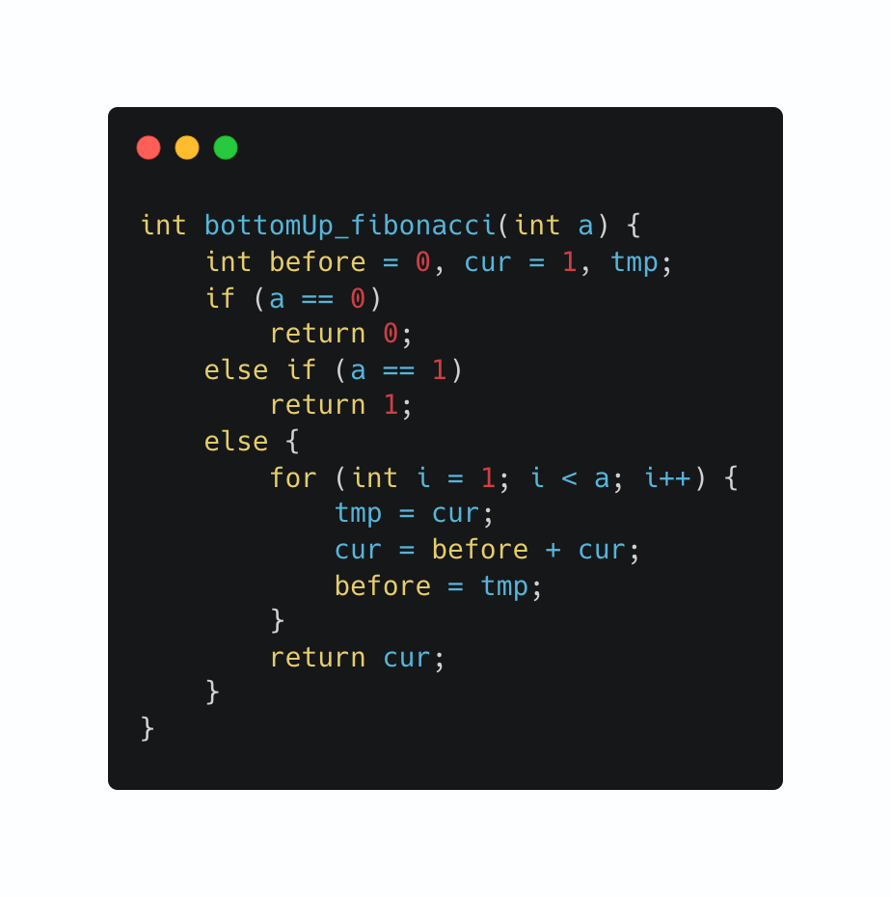
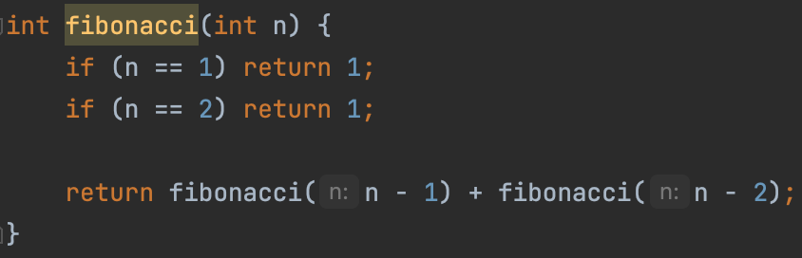
재귀 – 예시(피보나치)
Notes:
같은 해를 내는 왼쪽 코드와 오른쪽 코드를 비교했을 때, 왼쪽 코드가 더 짧고 간단함
하지만 재귀를 사용하는 함수는 함수 콜스택을 사용하기 때문에 메모리를 더 사용함
이런 내용을 알고 사용하자

Slide 20
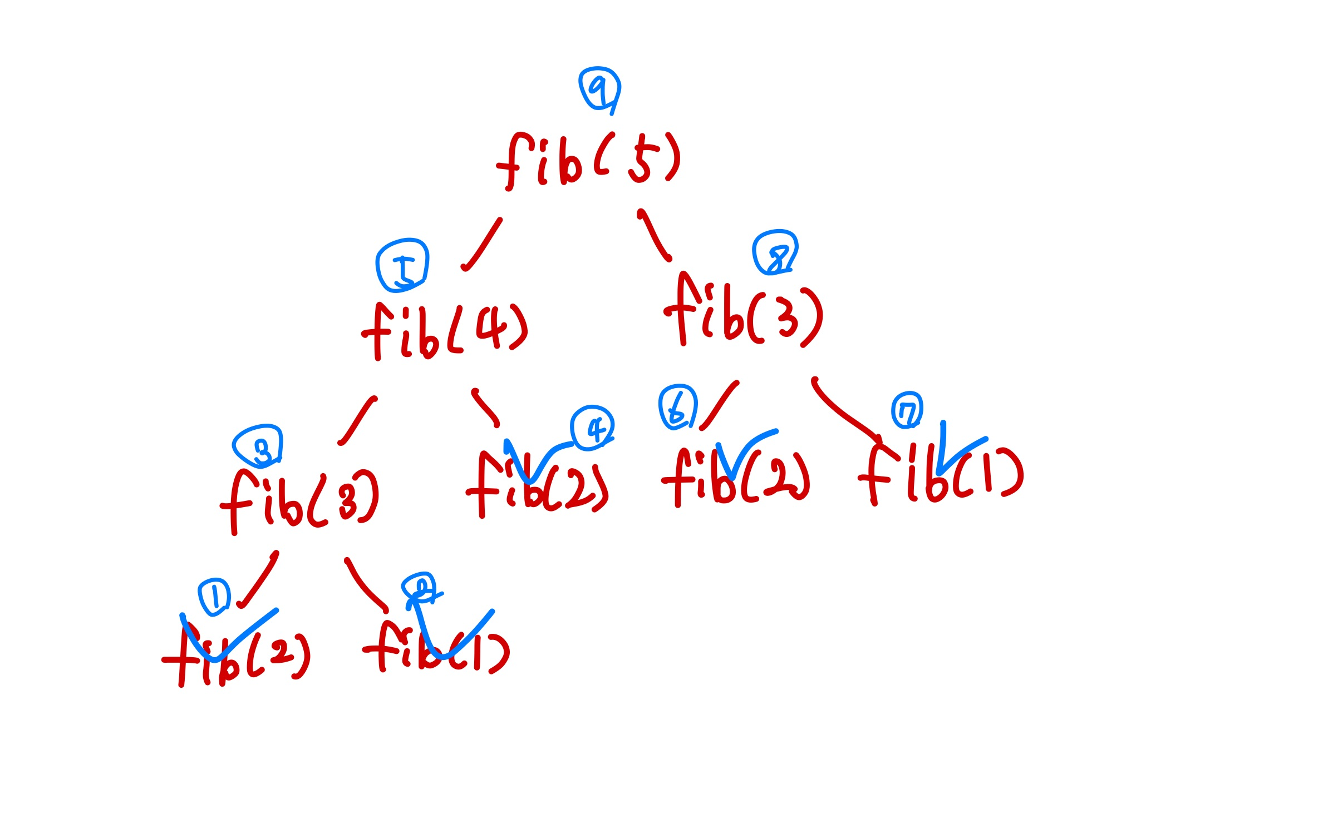
재귀 – 동작
Notes:
실행 순서에 주목해보자
fibonacci(n-1)이 먼저 쭉 실행된 뒤에
Fibonacci(n-2)가 차례대로 실행된다
재귀코드를 이해하는 가장 직관적인 방법은 왼쪽 처럼 재귀 트리를 그려보고 실행순서과 결과값을 적어보는 것
저도 여러분처럼 재귀를 잘 모르던 시기가 있었겟죠 처음부터 잘 한게 아니겠죠 이런 식으로 그림을 그리면서 동작을 이해해보면 나중에는 그냥 봐도 어떻게 흘러갈지 보이게 됨

Slide 21
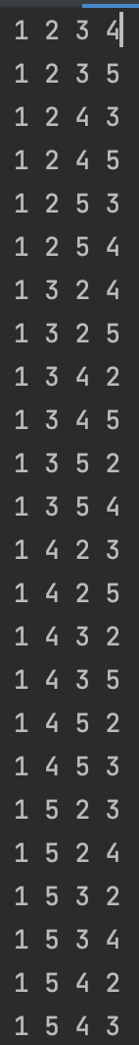
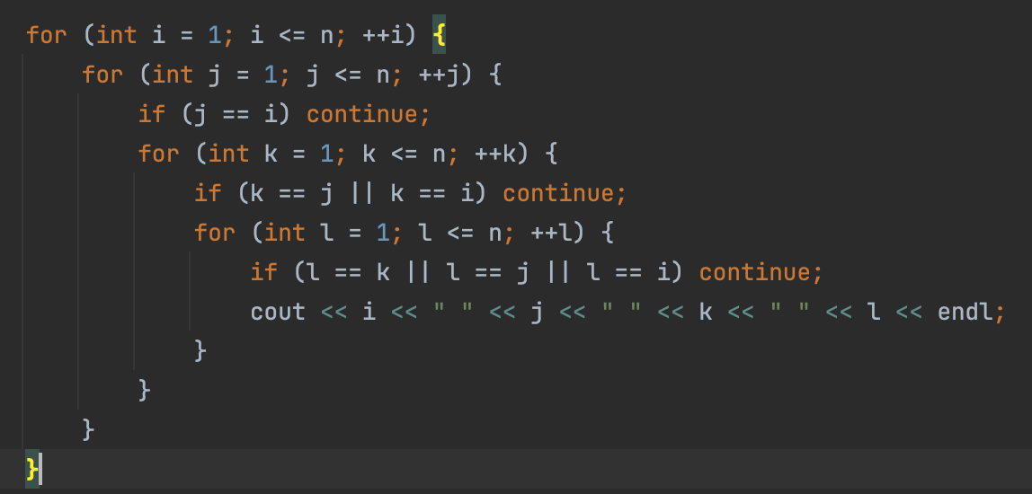
재귀 - 예시
n개 중 4개를 줄 세우는 반복문 코드
이 코드의 한계는?

Slide 22

재귀 - 예시
N개 중 M개를 뽑는다고 했을 때, N은 지정할 수 있지만 M은 지정할 수 없음.
-> 즉, 코드 재사용 불가능
-> M이 최대 1000이라고 하면 1~1000까지의 분기 처리된 중첩 반복문을 총 1000 * 1001 / 2개 만들어야 함.
무식한 분기처리
-> M이 1000이라고 한다면…
그렇다면 재귀는?

Slide 23
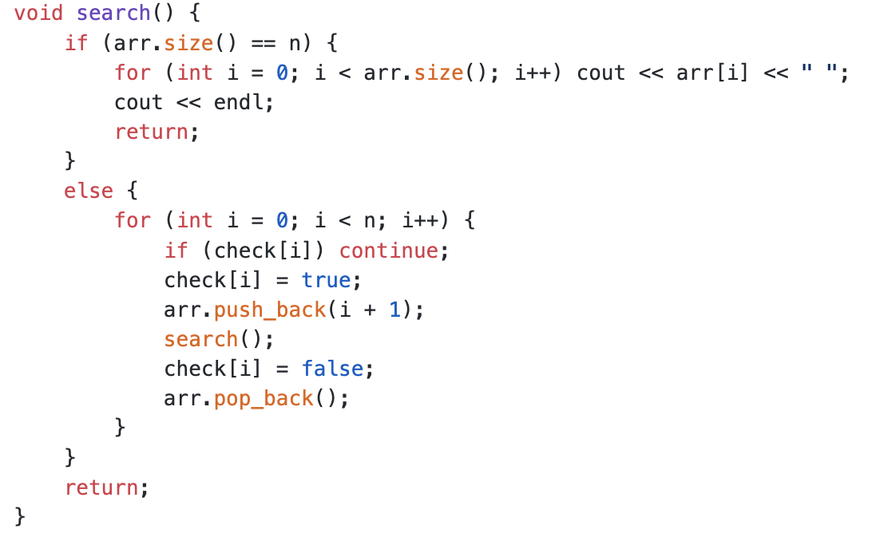
기억나시나요?
앞의 반복문 코드는 결국 5P4를 구현한 코드
이 코드(재귀 사용)를 조금 수정한다면
nPm 을 구현하여 사용가능 !

Slide 24
백트래킹

Slide 25
백트래킹 - 개념
답을 찾으러 가는 도중 해가 성립되지 않음이 보이면
-> 다시 돌아가서 해를 찾아가는 방식
즉, 조건을 만족하는 경우에만 탐색을 진행
똑똑한 브루트포스라고 생각해도 됩니다
-> 답이 될수 없는 방향에 대한 연산은 수행하지 않는다.
-> 즉, 브루트포스보다는 효율적으로 탐색한다.

Slide 26
백트래킹 - 개념
가지치기(Pruning)
-> 현재 가고 있는 방향성이 해를 성립하지 않음을 깨달으면 그 경로로 더 이상 가지 않는다(가지를 친다)
유망하다(Promising)
-> 현재 방향성이 해가 될 가능성이 있는 경우 유망하다고 함.

Slide 27
백트래킹 - 개념
즉, 가지치기를 통해 현재 해가 유망한지, 유망한지 않은지를 잘
판단하는 것이 백트래킹의 핵심

Slide 28
백트래킹 - 대표 문제
nQueen – 백준 9663
N x N 크기의 체스판에 퀸 N개를 서로 공격할 수 없게 놓는 경우의 수를 구하자.

Slide 29
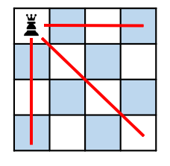
백트래킹 - 대표 문제
nQueen 문제의 가지치기
체스판에 퀸 한 개를 두고, 다음 줄 어디에 둘 수 있을까?
즉, 유망한지 판별하자 !

Slide 30
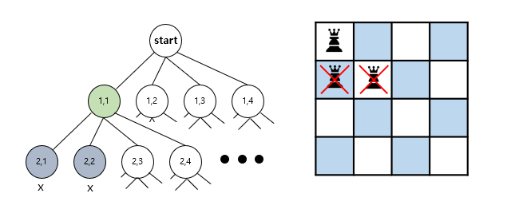
백트래킹 - N Queen
첫 째줄, 첫 번째 위치에 퀸을 두었다.
두 번째 줄 첫 번째부터 마지막 칸 까지 어디에 둘 수 있지?
유망한지 판별
1 번째 위치에 둘 수 있나? (X)
2 번째 위치에 둘 수 있나? (X)
3 번째 위치에 둘 수 있나? (O) -> 두고 다음 줄로 !

Slide 31
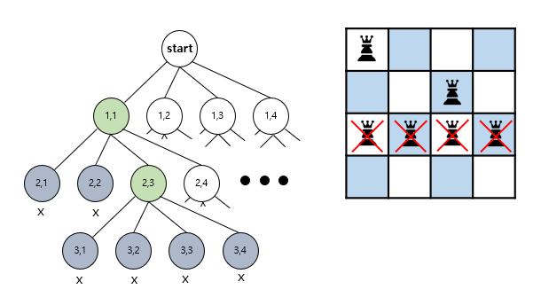
백트래킹 - N Queen
첫 째줄, 첫 번째 위치에 퀸을 두었다.
두 번째 줄 세 번째 위치에 퀸을 두었다
세 번째 줄 어디에 놓지?
1 번째 위치에 둘 수 있나? (X)
2 번째 위치에 둘 수 있나? (X)
3 번째 위치에 둘 수 있나? (X)
4 번째 위치에 둘 수 있나? (X)
되돌아가자 !! 못 놓는다 !!
어디로 되돌아갈까?

Slide 32
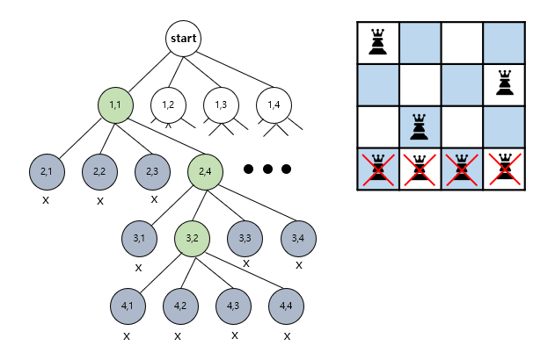
백트래킹 - N Queen
첫 째줄, 첫 번째 위치에 퀸을 두었다.
두 번째 줄 첫 번째부터 마지막 칸 까지 어디에 둘 수 있지?
유망한지 판별
1 번째 위치에 둘 수 있나? (X)
2 번째 위치에 둘 수 있나? (X)
3 번째 위치에 둘 수 있나? (X) <- 되돌아왔다! 유망하지 않은거였어.
4 번째 위치에 둘 수 있나? (O) -> 두고 다음 줄로!
3. 반복 !
언제까지?
N개 놓았을 때 까지..

Slide 33
같이 풀어봅시다.
N Queen 문제 풀어보기
https://www.acmicpc.net/problem/9663
Notes:
오늘 수업할 내용이 많아서 그냥 넘어가겠음 각자 풀어보세요

Slide 34
누적합
Notes:
요즘 코테 단골이다
비교적 쉬운 문제에선 누적합 풀이 자체를 요구하는 경우가 있고
어려운 문제에선 다른 알고리즘의 보조 역할을 수행하는 역할로 나오기도 함
오늘 코테 보고 왔는데 오늘도 누적합 문제는 아니지만 합을 구하는 과정에서 누적합을 쓰지 않으면 시간을 만족할 수 없는 문제가 나왔다

Slide 35
누적합 - 개념
1부터 N까지 범위의 배열 Arr에서
임의의 두 정수 n, m(1 <= n <= m <= N) 이 주어졌을 때
n부터 m까지 arr[n] ~ arr[m]의 합을 구하려면?
생각해보세요

Slide 36
누적합 - 개념
1부터 N까지 범위의 배열 Arr에서
임의의 두 정수 n, m(1 <= n <= m <= N) 이 주어졌을 때
n부터 m까지 arr[n] ~ arr[m]의 합을 구하려면?
생각해보세요

Slide 37
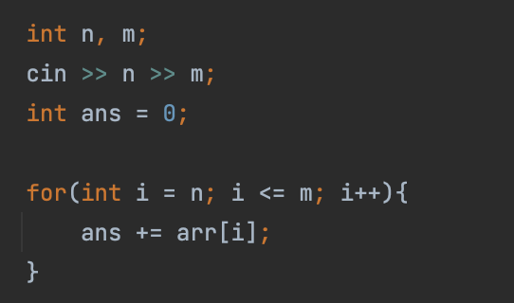
누적합 - 개념
단일 연산은 O(N) 시간에 수행 가능
N번 수행하면 O(N^2) 시간

Slide 38
누적합 - 개념
이 연산을 O(1) 시간에 수행할 수 있는 방법이
바로 누적합
어떻게 ?

Slide 39
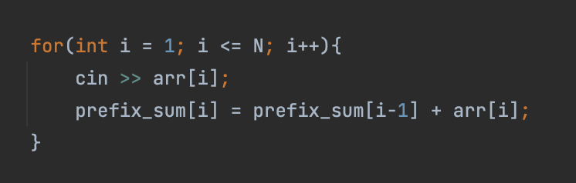
누적합 - 개념
prefix_sum이라는 배열을 선언
prefix_sum[i] 에는 i번째 까지의 합을 담아둠

Slide 40
누적합 - 개념
똑같이, n과 m이 주어지고 그 구간의 합을 구하라고 하면
prefix_sum[m] – prefix_sum[n-1]으로 구하면 됨
오 어떻게요?

Slide 41
누적합 - 개념
똑같이, n과 m이 주어지고 그 구간의 합을 구하라고 하면
prefix_sum[m] – prefix_sum[n-1]
-> prefix_sum[m] = 1 + 2 + … + n + … + m
-> prefix_sum[n-1] = 1 + 2 + … + n-1
-> 두개를 빼면?
Notes:
n부터 m까지의 합이 나오죠?

Slide 42
누적합 – 개념
구간의 합을 구하는 문제를 O(1) 시간에 해결할 수 있는
-> 강력한 알고리즘
-> 은은한 수학적 개념을 곁들인
Trade-Off?
-> 누적합 배열을 하나 더 만듦으로써
-> O(N) 시간에 수행되던 알고리즘을 O(1)시간으로 단축했다!
Notes:
저는 상수시간에 문제를 해결할 수 있는 알고리즘이나 자료구조를 강력하다고 표현합니다 제가 쓰는 표현이고 공식적인건 아닙니다

Slide 43
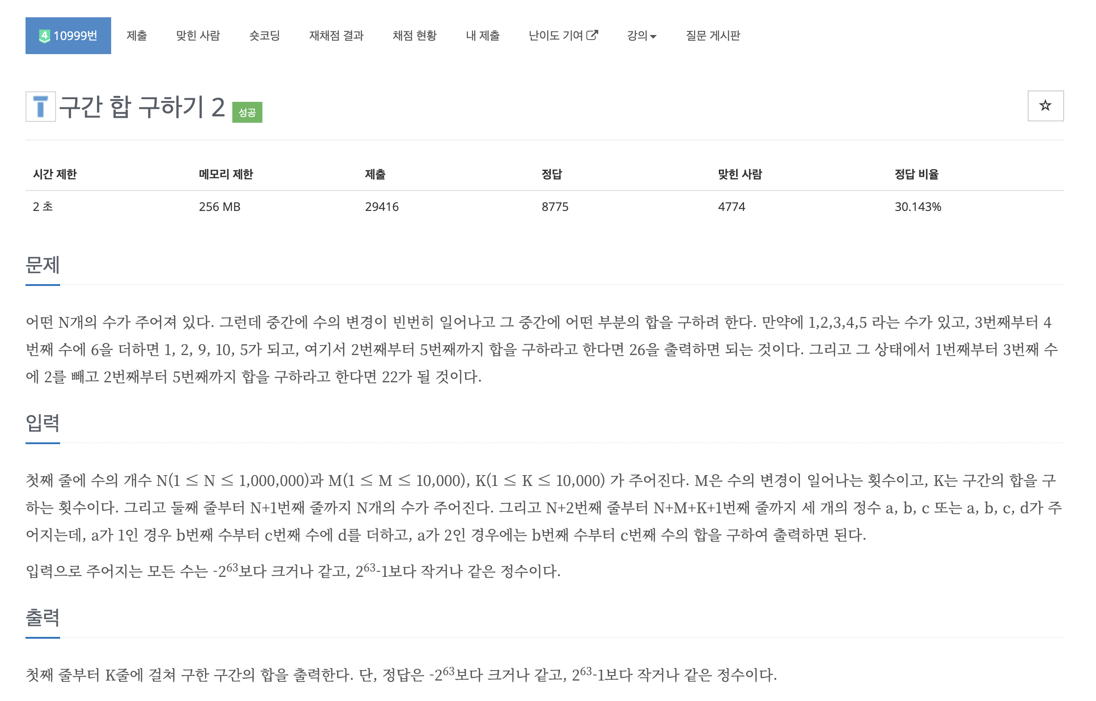
누적합 - 한계

Slide 44
누적합 - 한계
구간 내 수의 변경이 존재함
단순히 arr[i]만 바꾸는게 아닌,
1~i 범위의 prefix_sum 배열을 모두 갱신해줘야 함

Slide 45
누적합 - 한계
따라서 갱신 1번에 O(N) 시간 연산이 필요하게 되고
갱신이 빈번한 문제에선 누적합을 사용할 수 없음
그럼 어떻게 해요??
-> 세그먼트 트리라는 자료구조
-> 구간 내 저장한 누적합을 O(logn)시간에 바꿀 수 있는 자료구조
Notes:
그런데 세그먼트 트리는 아까 구간합구하기 2 문제에서 보여졌던 것처럼,
문제 티어로만 봤을 때도 플래티넘 4 문제입니다 너무 어렵습니다 그래서 기초반에서는 따로 수업은 하지 않겠습니다
관심이 있으신 분들은 따로 연락주세요
그리고 이런 한계가 있음에도 불구하고? 누적합 알고리즘은 변경이 없는 한에서는 구간의 합을 O(1)시간에 구할 수 있는 강력한 알고리즘이기 때문에 알아두면 좋다 배워야 한다

Slide 46
활동사진

Slide 47
마무리
Notes:
이번 주차 과제는 주제가 완전탐색인 만큼 특별한 알고리즘적 사고보다는 높은 구현력을 요구하는 문제가 많다
그래서 특히 과제가 더 중요한 분야이고 진득하게 앉아서 구현, 디버깅 반복해보는게 본인에게 많이 도움이 될거다
수고하세요 바이

